Slide 1
‘’De la prescription à l’usage’’
9 Octobre 2014

Slide 2
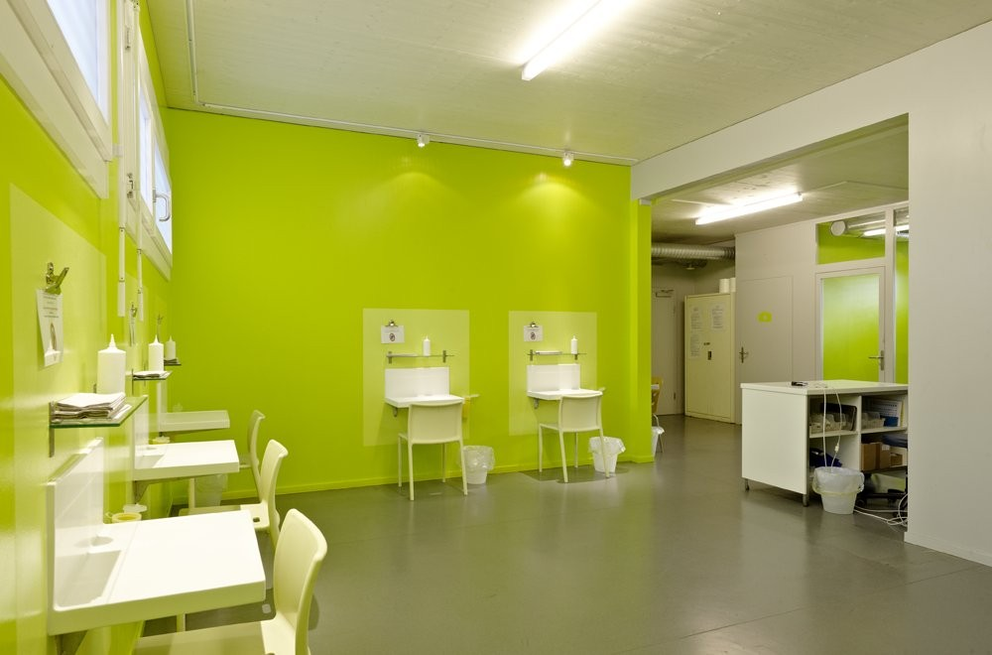
Le décor : Quai 9, espace d’accueil et de consommation
Horaires :
Tous les jours
de l’année
de 11h00
à 19h00

Slide 3
Chapitre 1: Les produits consommés
Les produits consommés au Quai 9 sont principalement des produits « illégaux » tels que la cocaïne ou l’héroïne, soit des détournements de traitements comme la méthadone ou le Dormicum.
Il n’y a pas de restriction de produits au Quai 9.
Relatif à la benzodiazépine, le produit consommé dans notre structure est le Dormicum.
Au Quai 9, plutôt que d’interdire le Dormicum, le choix a été d'accompagner sa consommation de manière individualisée avec des limitations d'accès pour certaines personnes à la salle de consommation, au moyen de ce que nous appelons une « mesure préventive ».

Slide 5
Chapitre 2 : Comportements après consommation
La gestion de la consommation de benzodiazépines dans nos structures de réduction des risques en particulier au Quai 9 est la plus compliquée qui soit.
Les effets de la consommation de Dormicum sont problématiques pour les raisons suivantes :
à court terme : amnésie, endormissements, overdoses, violence, cleptomanie, irritabilité, incapacité à entendre.
à moyen terme : dégradation majeure de l'état de santé, précarisation sociale, incapacité à prendre le recul nécessaire à se faire soigner.

Slide 6
Scénario
S. est un homme de 28 ans, sans-papiers qui consomme également beaucoup de Dormicum. Il est en Suisse depuis plusieurs années. Il dort dans la rue, dans les caves, dans les parkings. Nous sommes régulièrement appelés par les voisins, celui-ci dérangeant, laissant des ordures et trainer du matériel d'injection.
Il est en contact quotidien avec le Quai 9. Il est par moment prêt à accepter de l'aide, mais il oublie immédiatement les rendez-vous qui lui sont donnés pour faire une entrée à l'hôpital.
Il "pique régulièrement du nez" se mettant en danger sur les voies de circulation routière et ne comprend pas pourquoi on s'inquiète, n'étant plus à même de capter ce qui lui est dit ou demandé. Ainsi toutes les recommandations qui lui sont faites par rapport aux soucis de voisinage ne sont pas prises en compte.

Slide 7
Chapitre 3 : Problèmes de santé
La consommation de Dormicum provoque des complications liées à l’injection. Même correctement filtrée, la substance risque de « boucher » les capillaires et augmenter ainsi le risque d'abcès.
La dépendance qui s'installe avec sa consommation est forte. L'effet est rapide, mais ne dure pas longtemps appelant à de fréquentes injections.
L’effet amnésique du produit rend difficile la dispense des messages de prévention.
Le Dormicum provoque une dépression du système respiratoire. Sa consommation augmente ainsi le risque d'overdose, particulièrement lorsqu'elle est en interaction avec d'autres produits comme les opiacés et l'alcool.

Slide 8
Scénario
R. agé de 31 ans, il a un parcours de longue durée comme consommateur de drogues et est connu depuis plusieurs années de nos structures. Il a passé récemment de nombreux mois en traitement postcure. En rupture avec sa structure, il a repris une consommation massive d'héroïne et de Dormicum.
Il procède également à des injections inguinales dans une zone déjà affectée par un gros abcès nécessitant des soins urgents.
Parallèlement, il demande à pouvoir rentrer au plus vite à l'abri, via une hospitalisation à Belle-Idée. Le problème : il demande, mais quelques minutes après il ne se rappelle plus, l'effet du produit faisant qu'il n'est plus à même de réfléchir. La moindre démarche a ainsi de la peine à aboutir.
Son état a nécessité d'appeler 6 fois l'ambulance à partir de nos structures, après avoir fait à chaque reprise une overdose, avec difficultés respiratoires importantes.

Slide 9
Overdoses

Slide 10
Chapitre 4 : Problèmes de précarité
Soulignons également que le Dormicum est de plus en plus prisé par la population consommatrice de drogues en situation de grande précarité.
Les consommateurs en situation de précarité n'ont pas le privilège de la consommation de Dormicum.
Toutefois, nous constatons que plus ceux-ci sont en situation de précarité, plus la consommation de Dormicum a un impact majeur sur leur situation de vie et cette précarité s'accentue.

Slide 11
Scénario
B. est un homme de 33 ans en provenance de la région frontalière. Il est en rupture avec son milieu de vie et vit dans la rue à Genève. Il vient quotidiennement au Quai 9. Il consomme aussi du Dormicum à plusieurs reprises dans la journée et notamment le soir, ce qui « l’aide » à passer la nuit et à « supporter » la rue.
Son état se dégradant jour après jour, des tentatives ont été faites pour l'amener à se soigner. Lorsqu'enfin il accepte d'être hospitalisé, il s'enfuit peu après de l'hôpital, avec sa perfusion. Lui aussi à beaucoup de peine à prendre acte de la gravité de sa situation, étant de plus en balance entre le désir de vivre et celui d'en finir. Il a d'ailleurs également fait une overdose durant laquelle son pronostic vital était engagé.

Slide 12
Chapitre 5 : Le marché « noir »
La présence massive de Dormicum sur le marché a bien une origine :
La prescription
Internet
Vol
Provenance d’autres pays …
Il ne semble pas rare que des « usagers-dealers » puissent obtenir des boîtes de 100 et les revendre.
Dans le marché de rue entre usagers, le comprimé peut se revendre entre 5.- et 10.- selon les moments et la fluctuation de la disponibilité sur le marché.

Slide 13
Chapitre 6 : Prise de position de Première ligne
Première ligne a régulièrement interpellé les autorités pour faire part de nos inquiétudes et constat sur l’accessibilité et les effets de ce produit.
Une des propositions étant de mettre le Dormicum sur carnet à souche, bien que l’on puisse imaginer qu’il serait rapidement remplacé.
Cette réalité justifie-t-elle pour autant de ne rien faire ?
La disparation du Rohypnol a déjà largement prouvé le contraire. Le Rohypnol a aujourd'hui complètement disparu du marché parallèle. Il s'est tout de même passé quelque temps, voire plusieurs années avant de voir apparaître une présence massive de Dormicum au marché noir. Les usagers de drogues ont ainsi « bénéficié d'une pause » fort utile.

Slide 14
Épilogue : Directive sur la prise en charge médicamenteuse des personnes toxicodépendantes
Comme vous le savez, une nouvelle directive a été émise en 2013 et nous nous réjouissons d’une telle action ayant pour but de réduire les méfaits de la consommation du Dormicum.
Cependant, actuellement nous ne constatons pas encore de véritable effet sur la consommation de Dormicum dans notre structure. Sans doute est-il encore trop tôt pour en mesurer les effets véritables…

